Slide 1
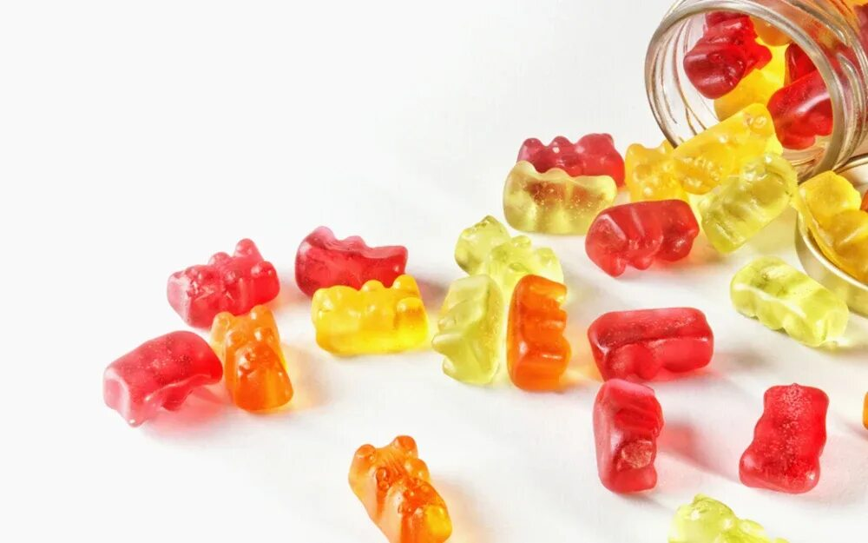
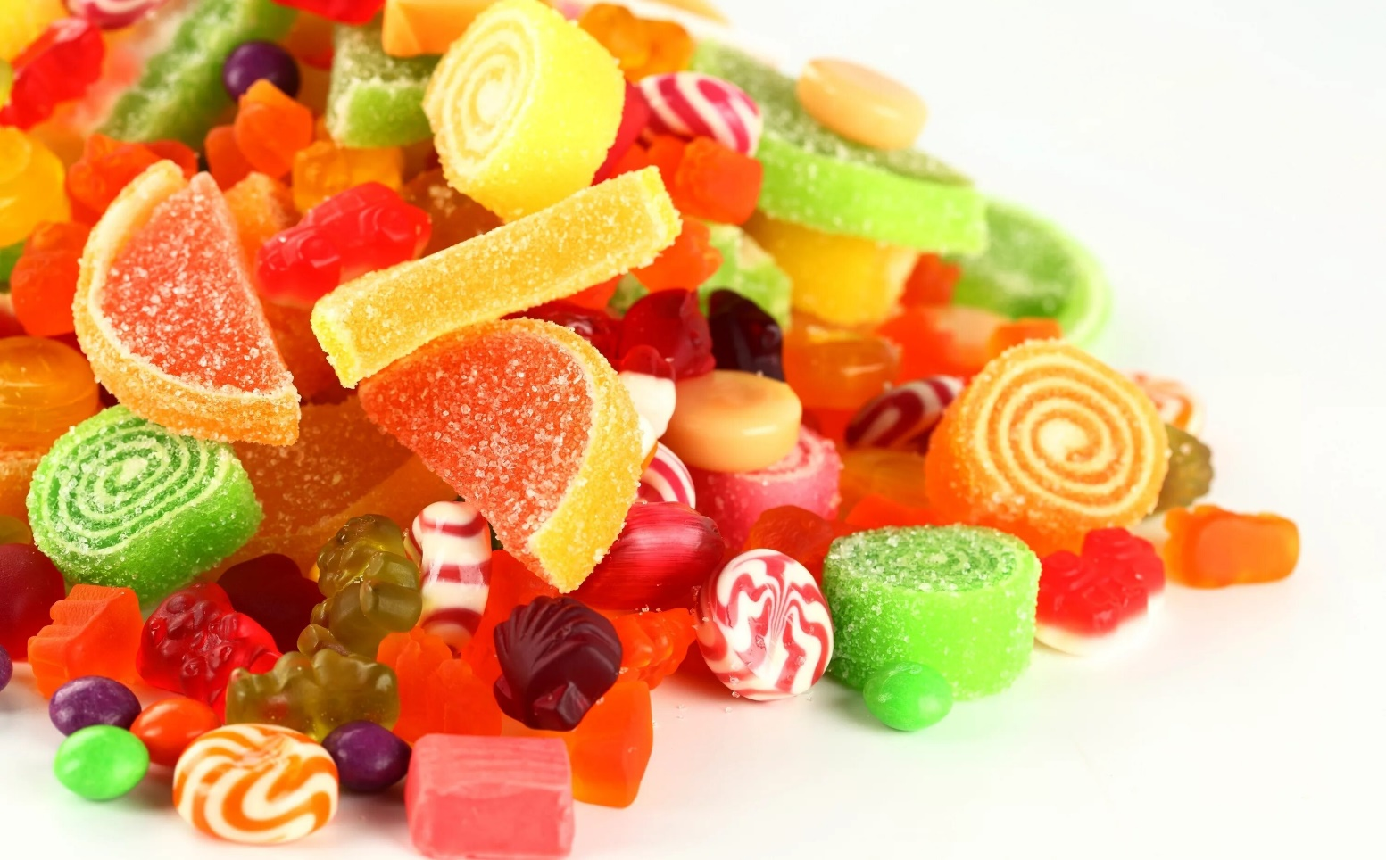
Муниципальное бюджетное общеобразовательное учреждение
«Сухановская средняя общеобразовательная школа»
Исследовательский проект
«Польза и вред мармелада
Подготовила:
ученица 3 класса Снигирева Мария
Руководитель:
учитель начальных классов Снигирева Т.Ю.

Slide 2
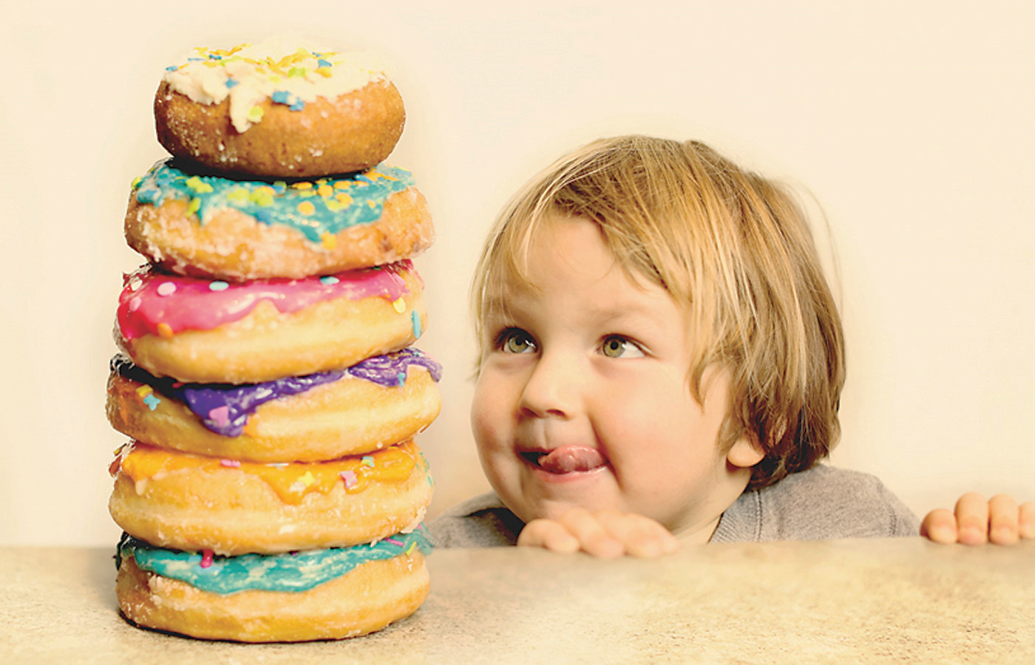

Slide 3
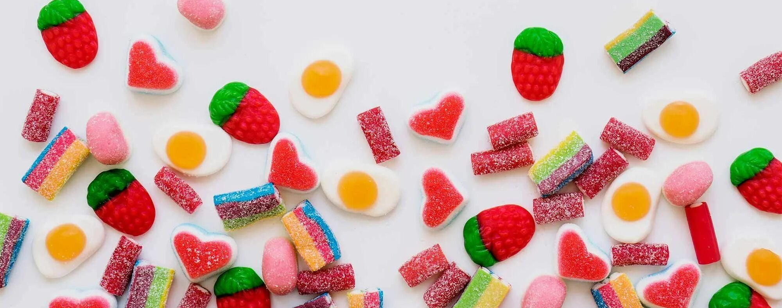
Гипотеза исследования: мармелад может быть полезной сладостью, и, если изучить технологию его приготовления, то можно в домашних условиях получить полезный и вкусный десерт.

Slide 4
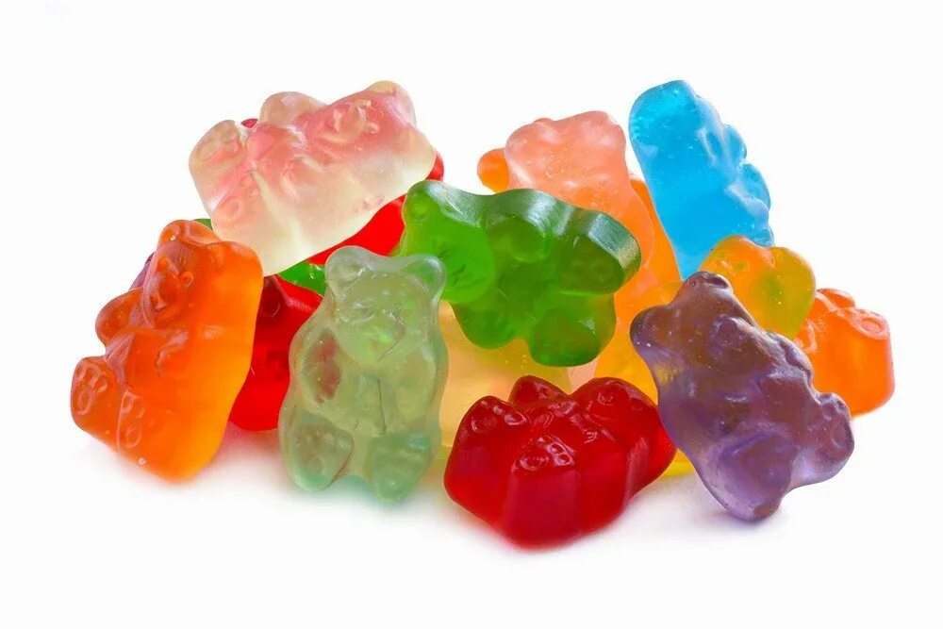
Объект исследования: мармелад.
Предмет исследования: влияние мармелада на организм
человека.
Цель: изучить полезные свойства мармелада.
Задачи:
1. изучить историю возникновения мармелада;
2. рассмотреть классификацию мармелада;
3. исследовать показатели качества мармелада;
4. описать состав мармелада;
5. изготовить мармелад в домашних условиях.

Slide 5

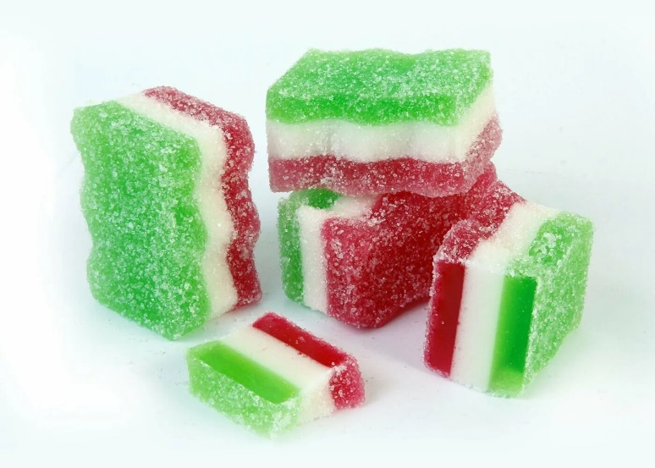
Методы исследования:
- изучение литературы;
- беседа со взрослыми;
- анкетирование;
- обработка информации;
- эксперимент;
- подготовка презентации и защита работы.

Slide 6
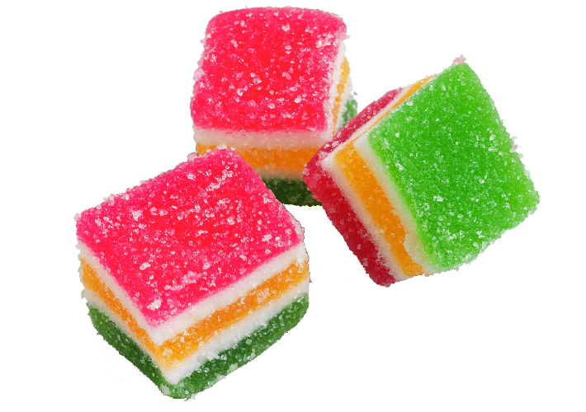
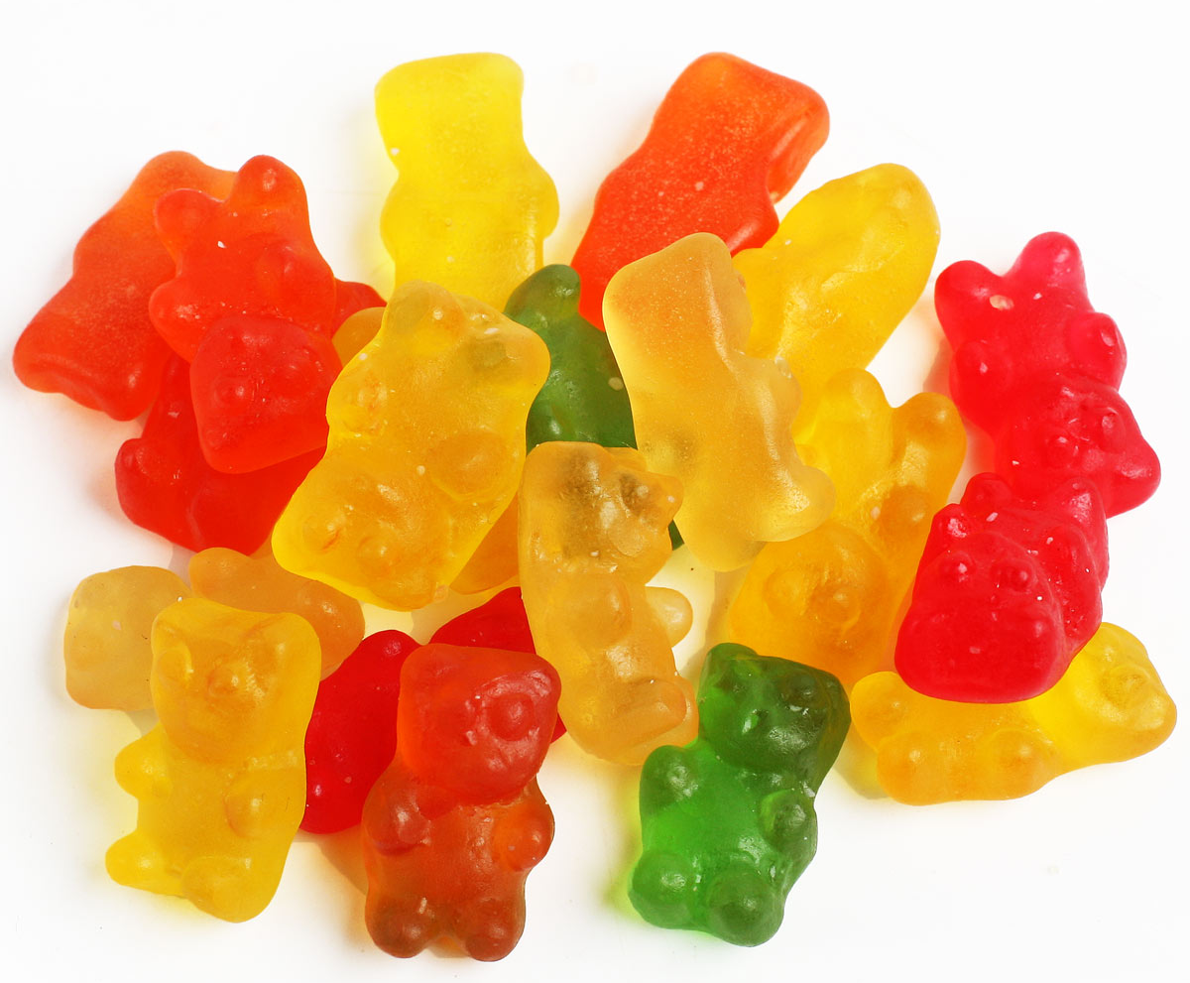
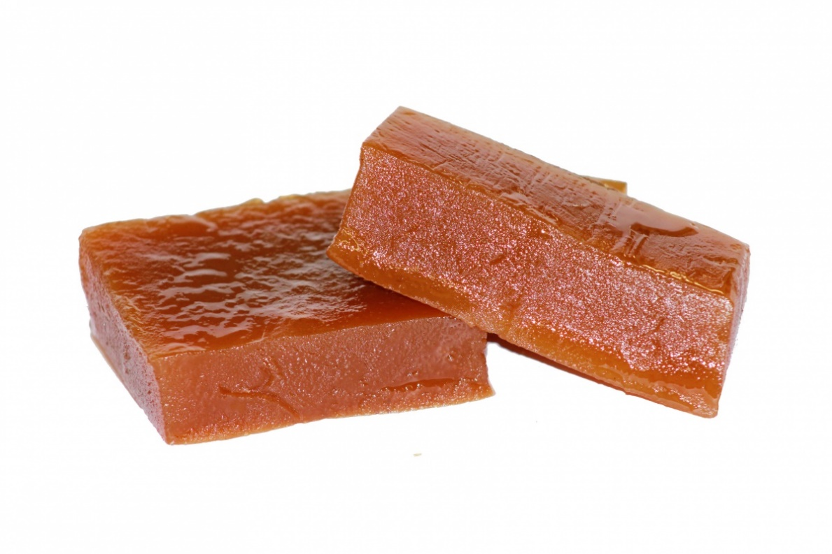
Виды мармелада
По способу изготовления:
фруктово-ягодный, в виде мармеладных пластов,
желейный, в виде мармеладных долек или фигурок,
желейно-фруктовый,
жевательный.

Slide 7
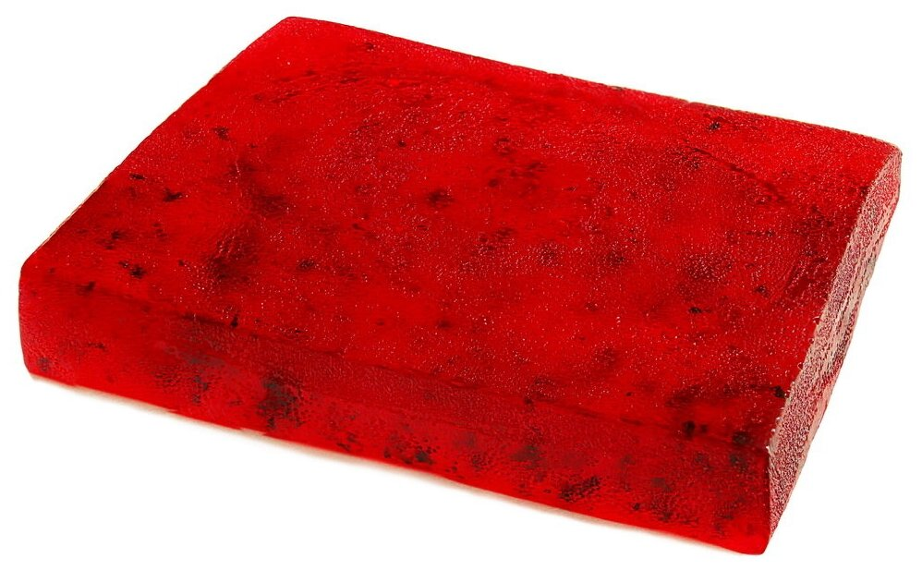
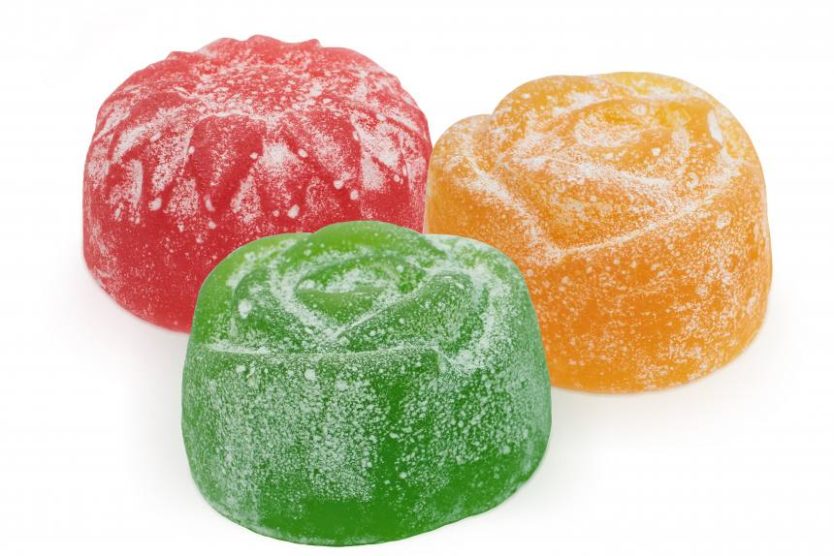
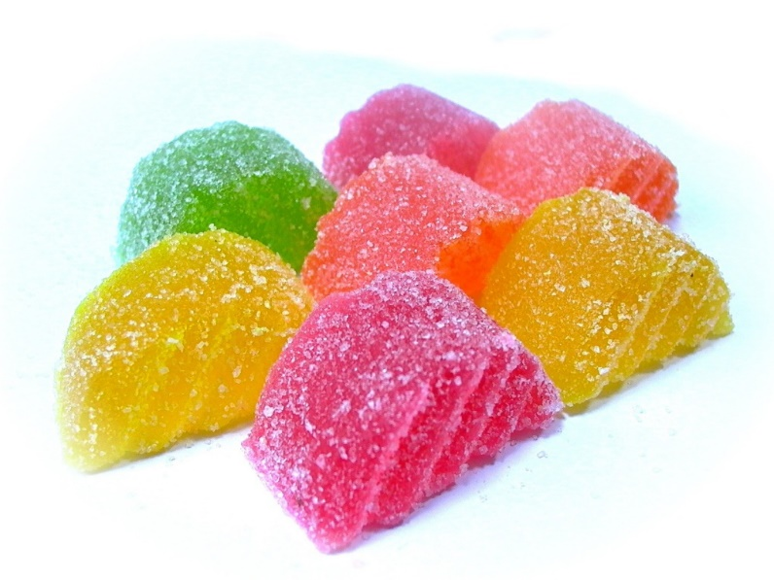
Виды мармелада
По способу формования:
• пластовый;
• формовой;
• резной.

Slide 8
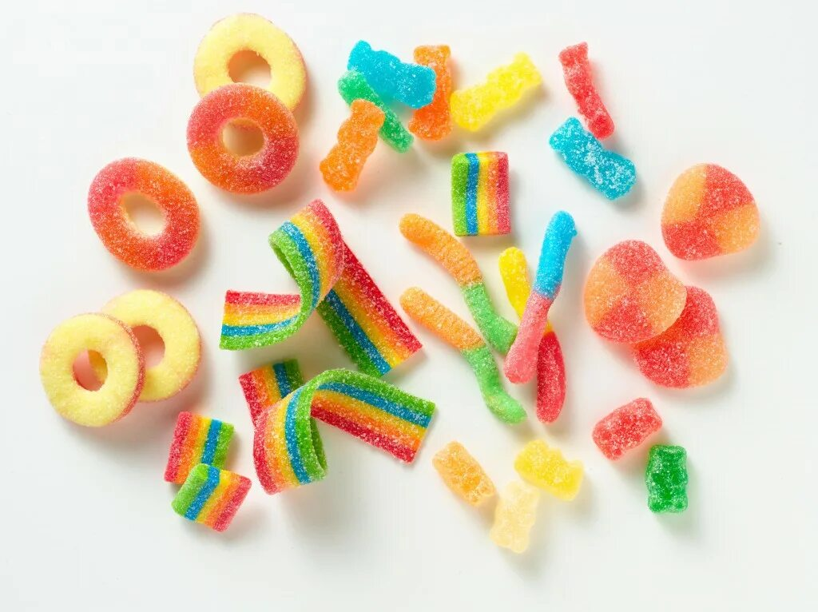
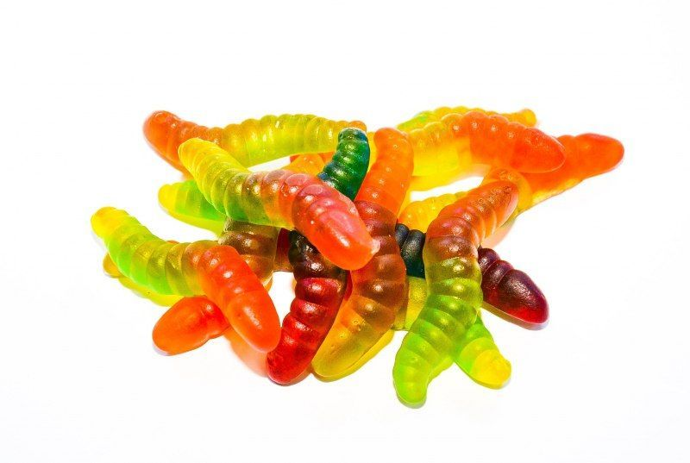
Виды мармелада
В зависимости от применяемого желейного вещества:
мармелад на основе пектина,
мармелад на основе агар-агара,
мармелад на основе агар-агара и пектина,
мармелад на основе желатина.

Slide 9
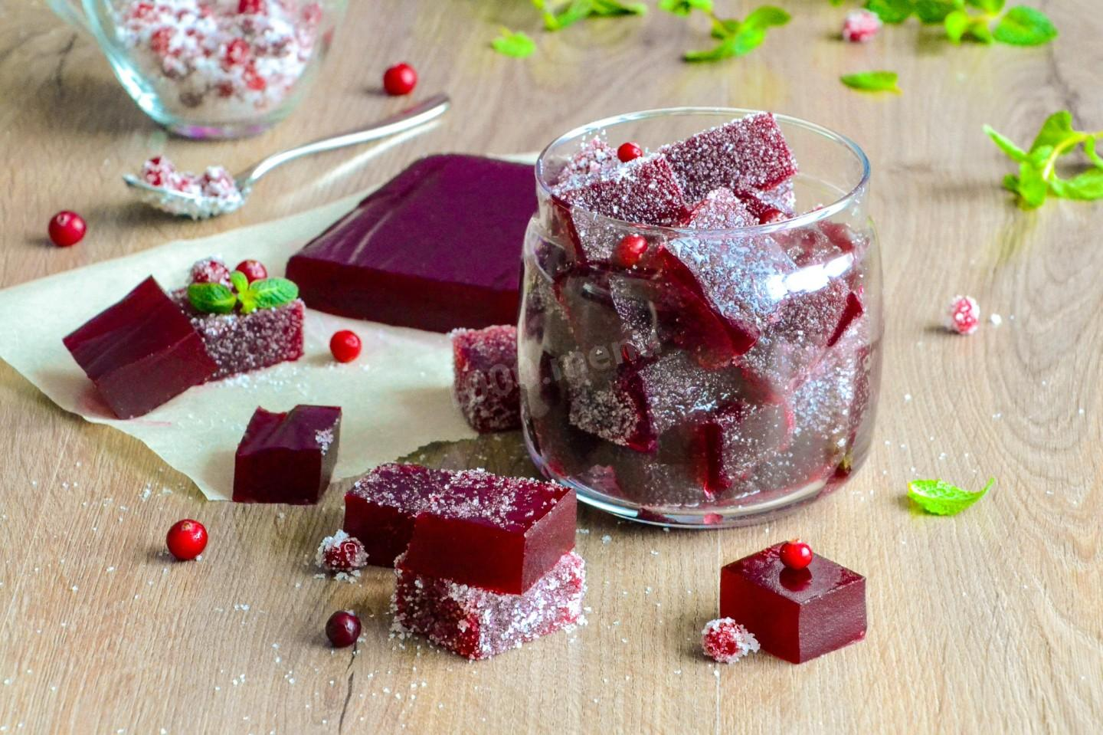
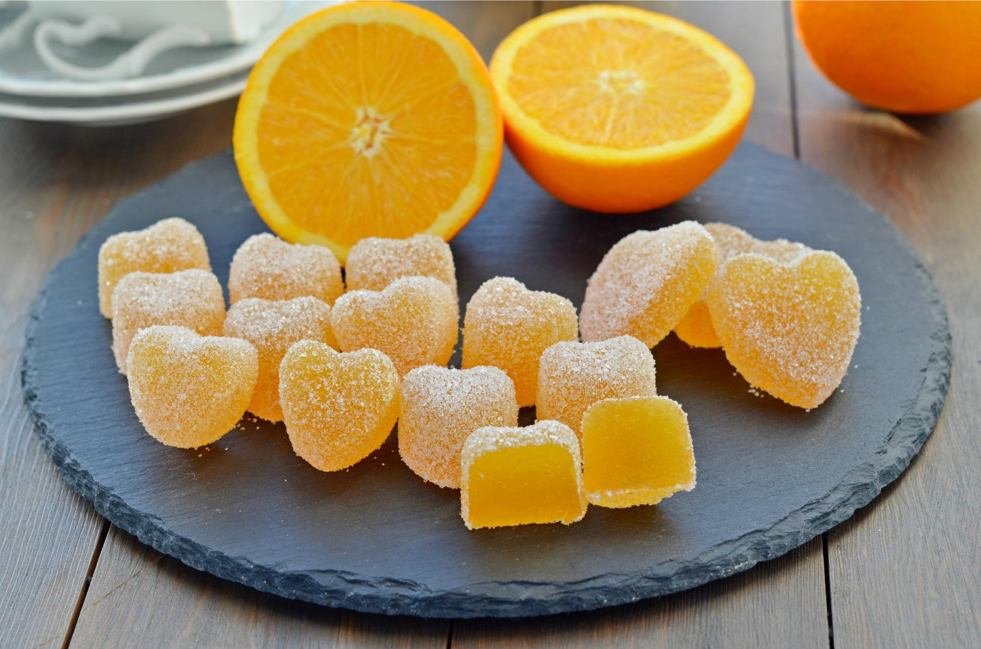
Польза мармелада:
натуральные продукты
фрукты
ягоды

Slide 10
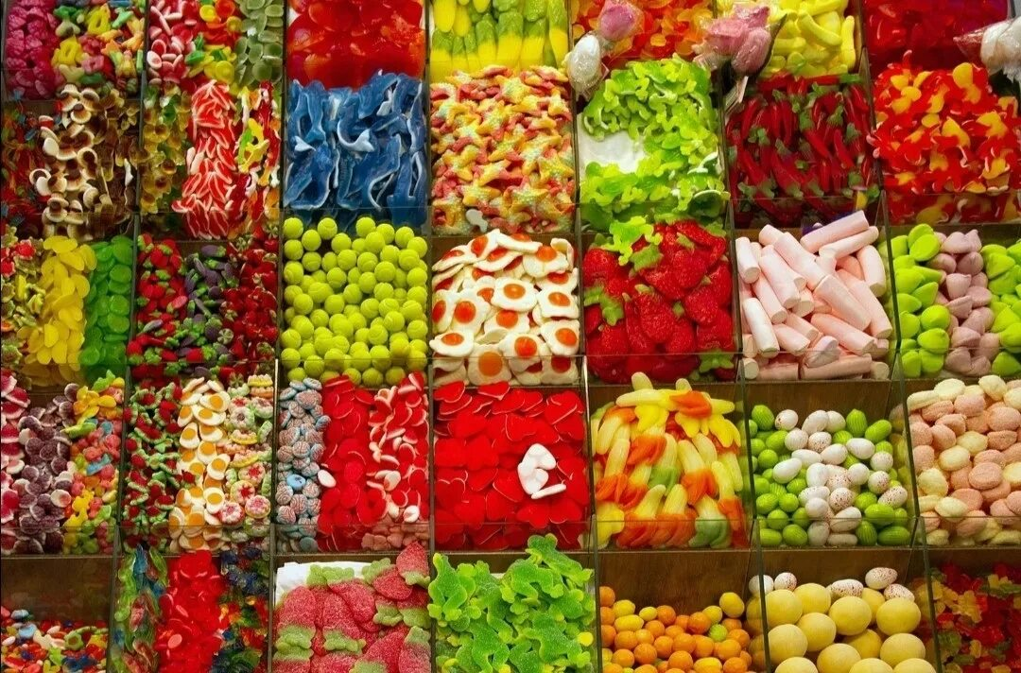
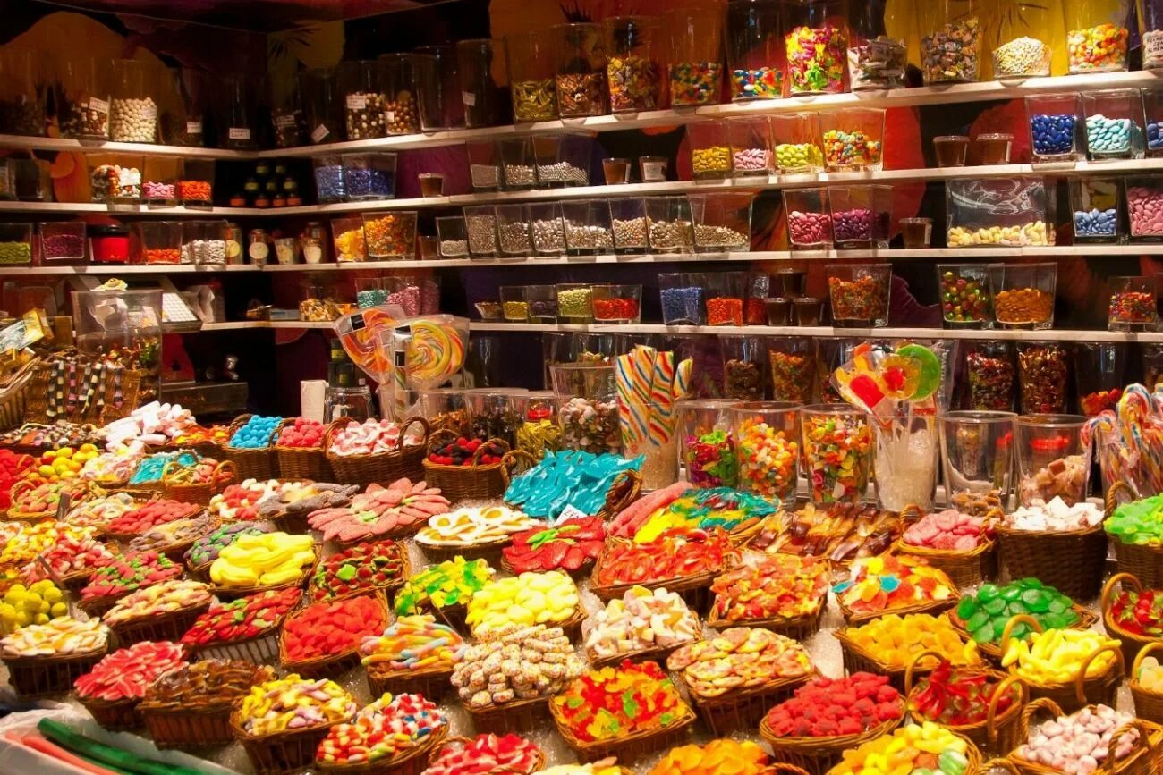
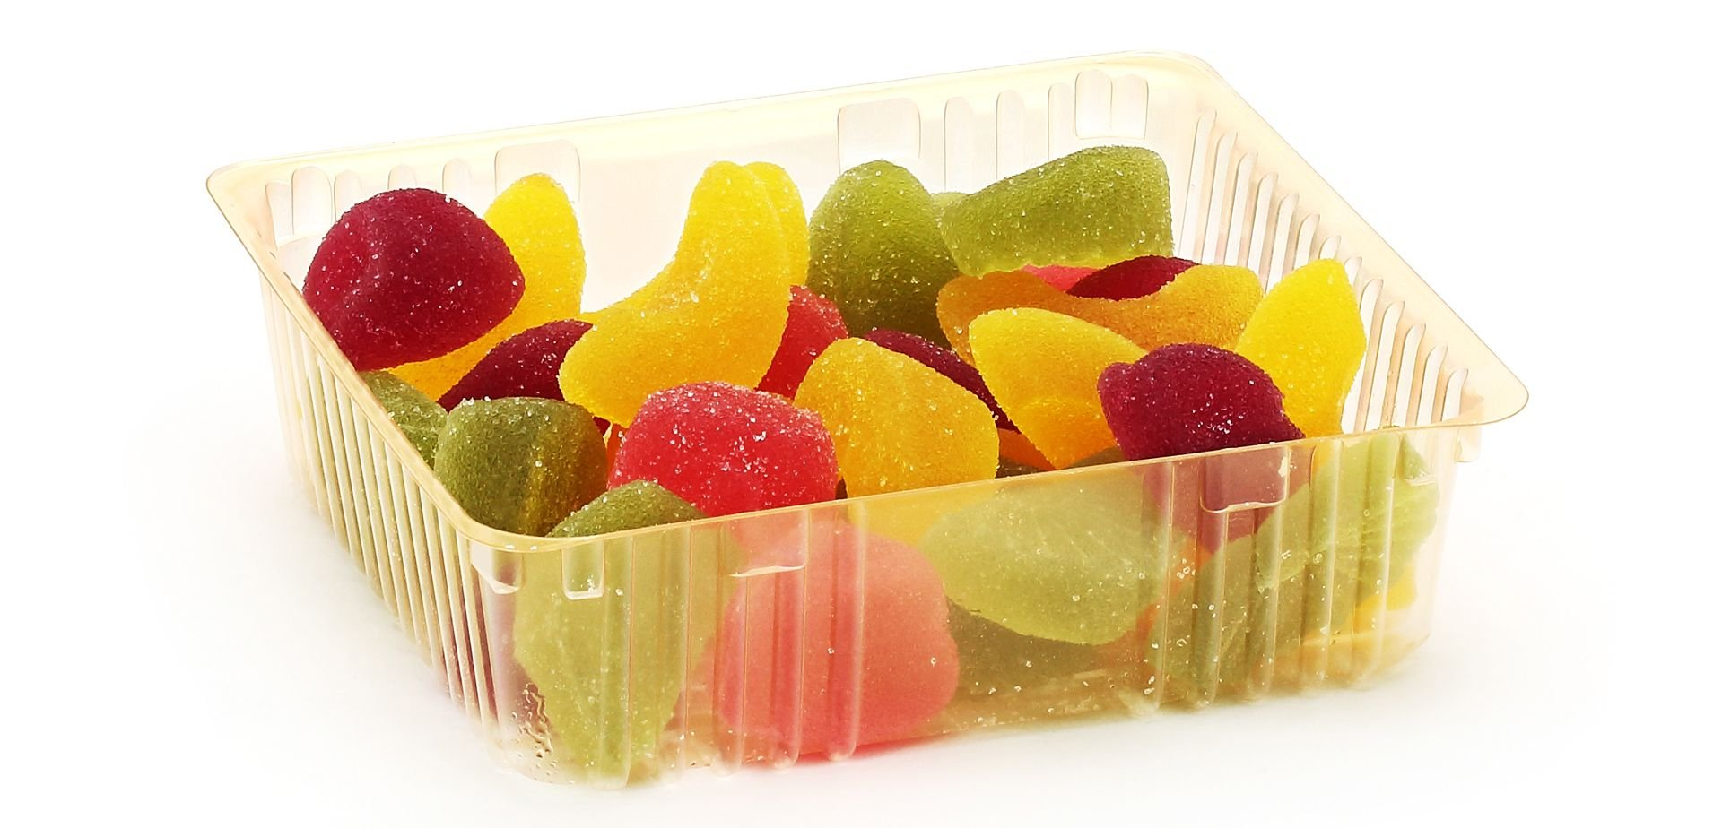
Как выбрать полезный мармелад?
1. внимательно изучать состав
на упаковке;
2. из натуральных фруктовых соков;
3. неяркий цвет и прозрачность;
4. легко разломить, он не хрустит
и не крошится.

Slide 11
Анкетирование

Slide 12
Анкетирование

Slide 13
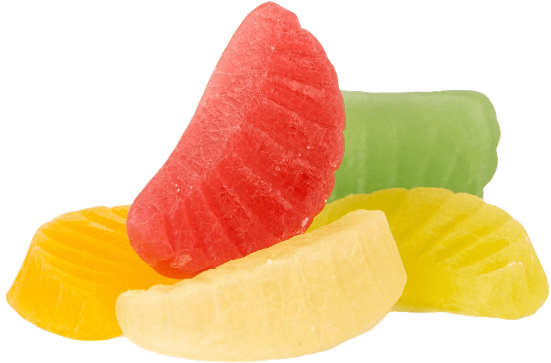
Анкетирование

Slide 14
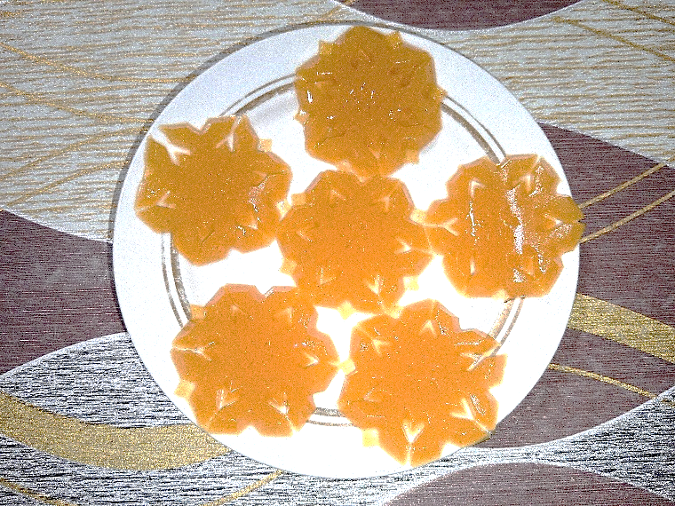
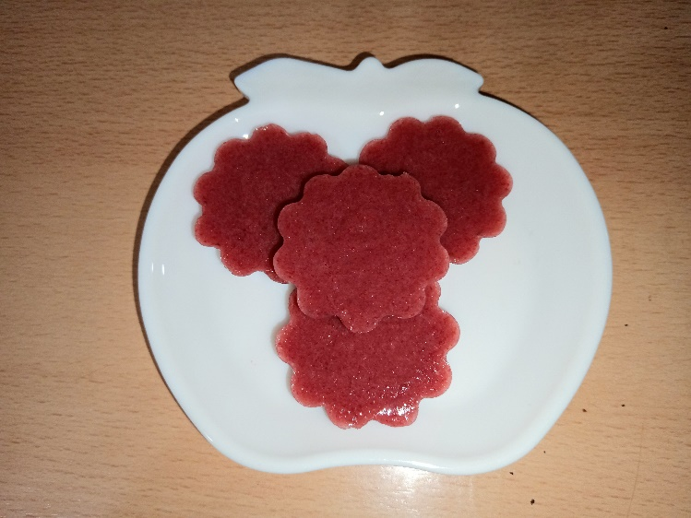
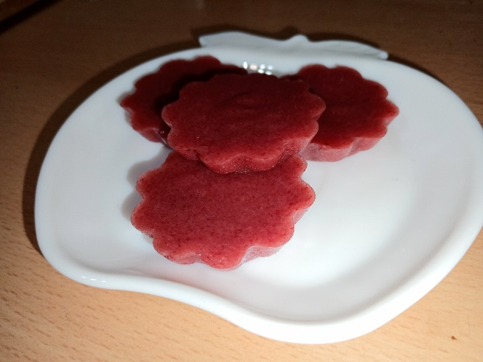
Изготовление мармелада в домашних условиях
Тыквенно-апельсиновый мармелад на основе агар-агара
        Ингредиенты:
        тыквенный сок 150 мл.
        апельсиновый сок 150 мл.
        агар-агар 10 гр.
Клубнично-банановый мармелад на основе агар-агара
    Ингредиенты:
    ягоды клубники 200 гр.
    Банан 100 гр.
    Вода 100 мл.
    агар-агар 10 гр.

Slide 15

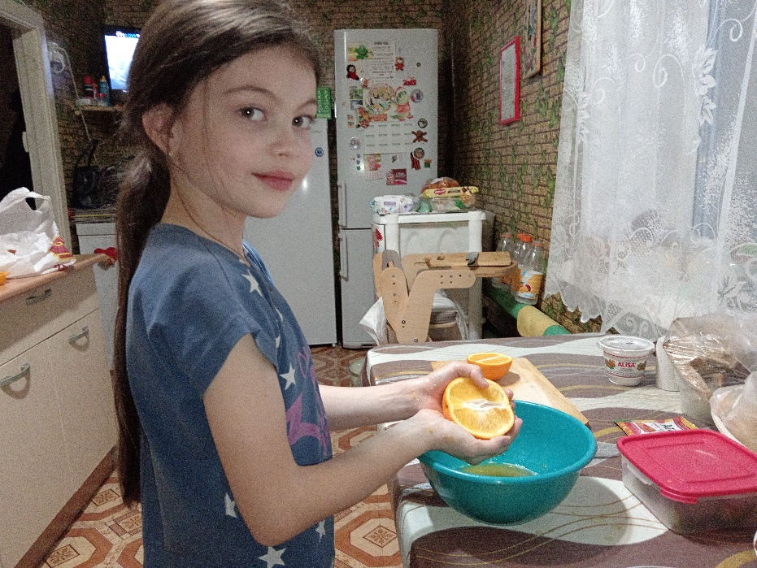
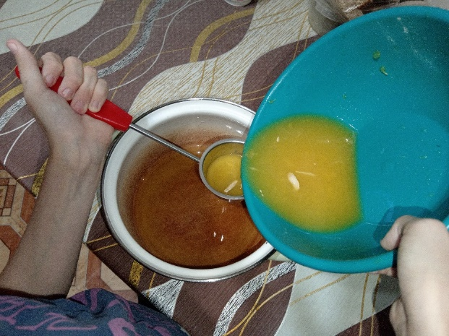
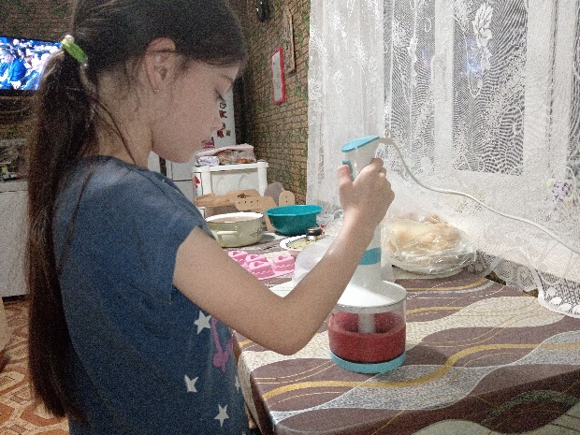
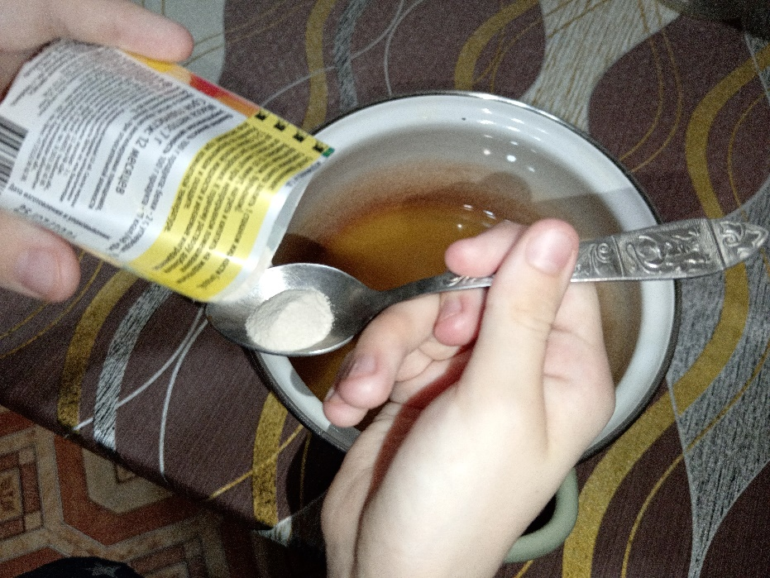
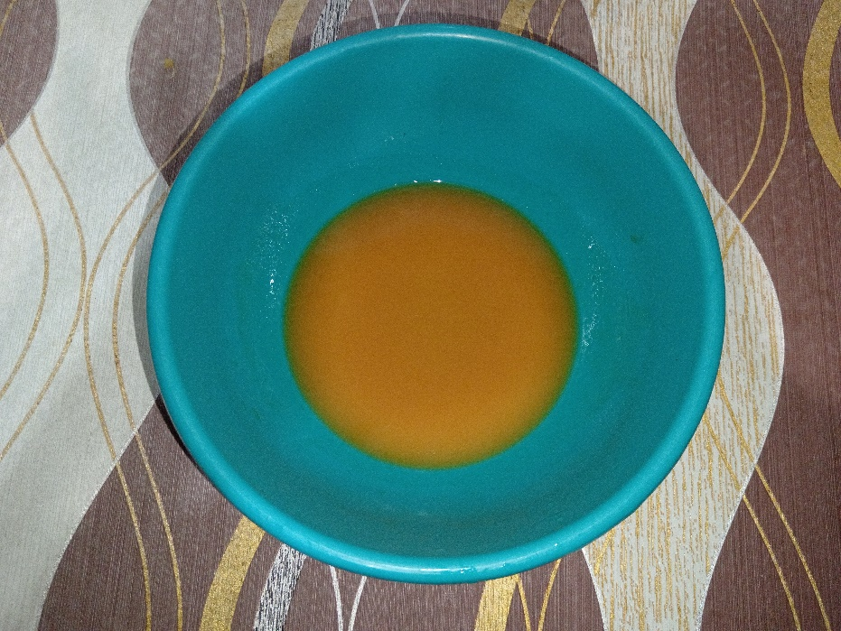

Slide 16
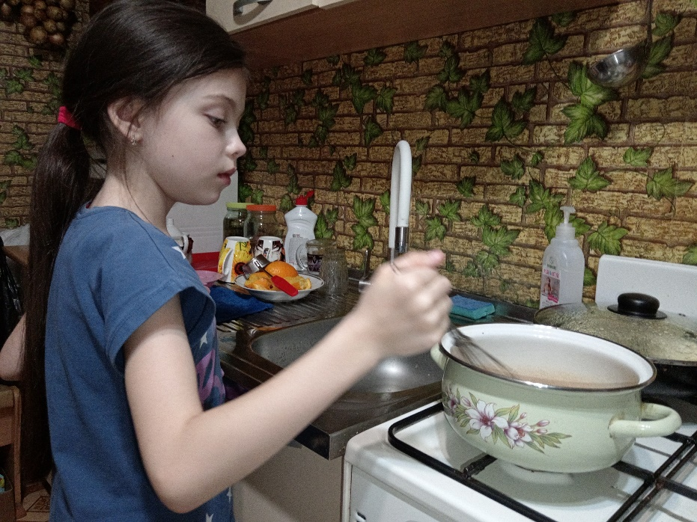
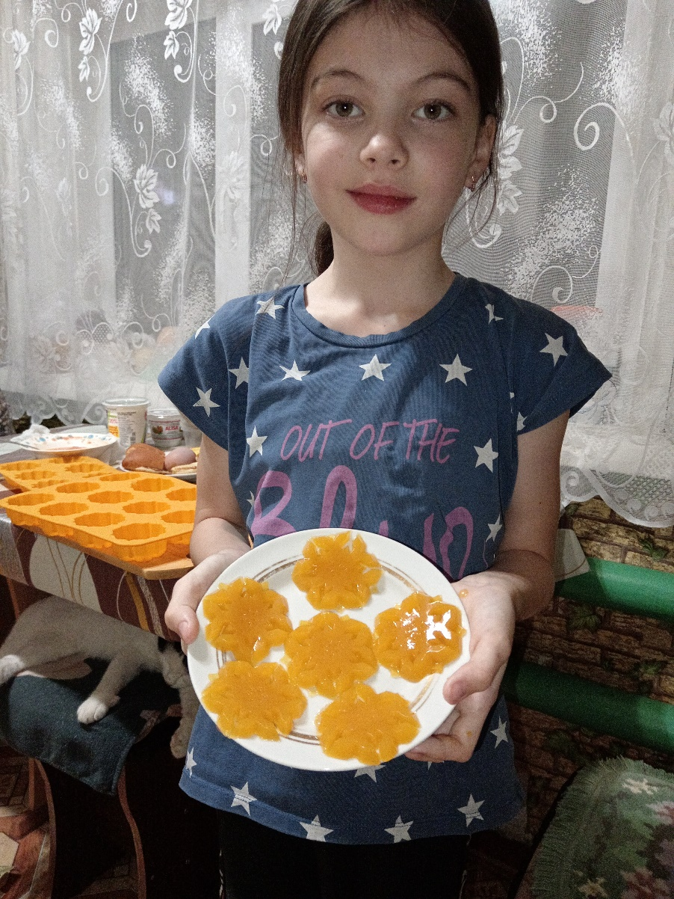
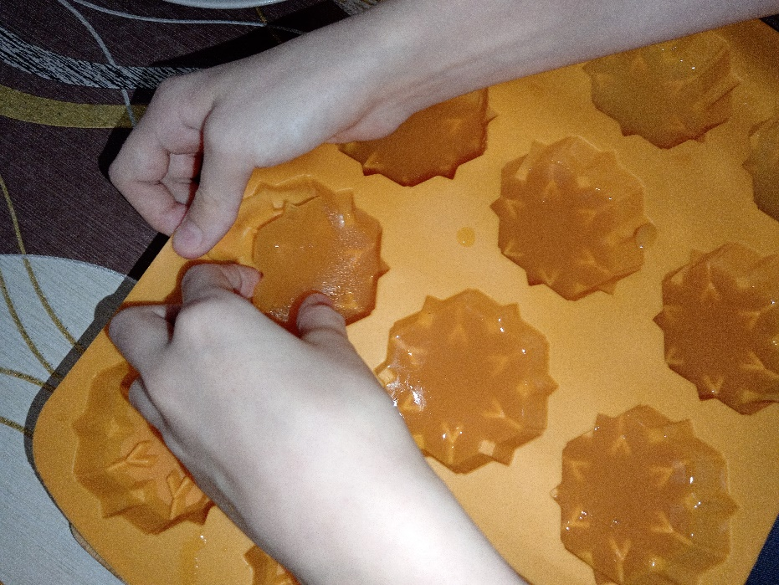
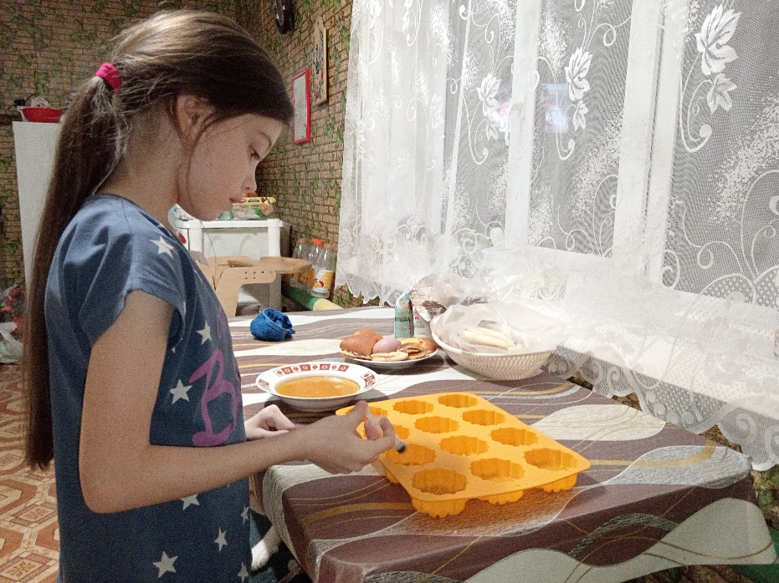


Slide 17
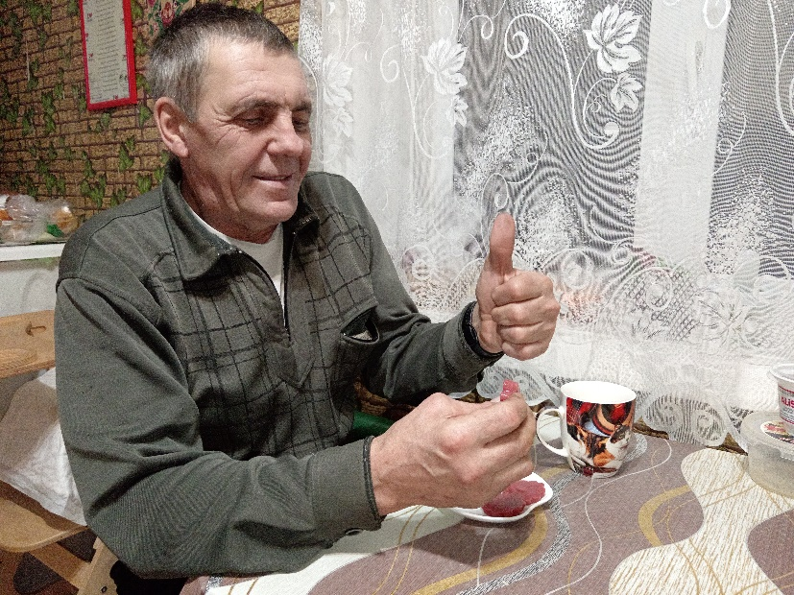
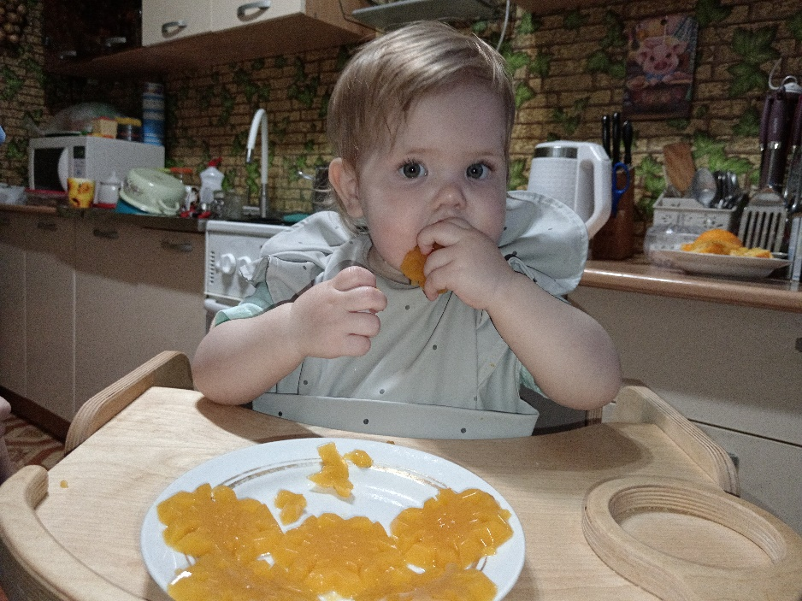

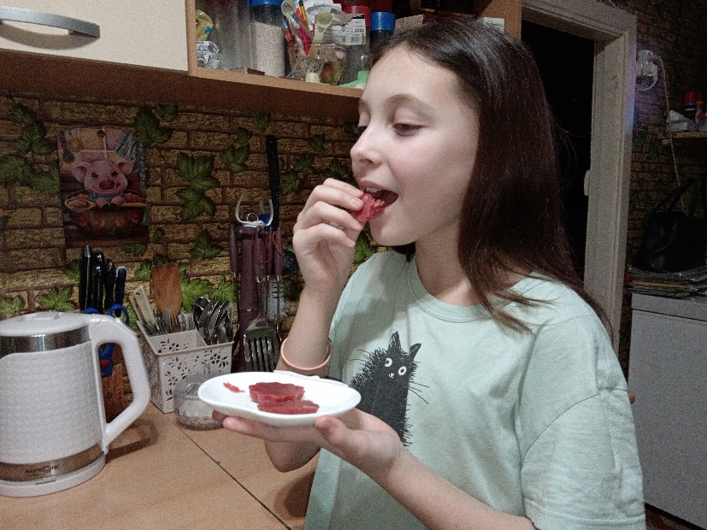

Slide 18

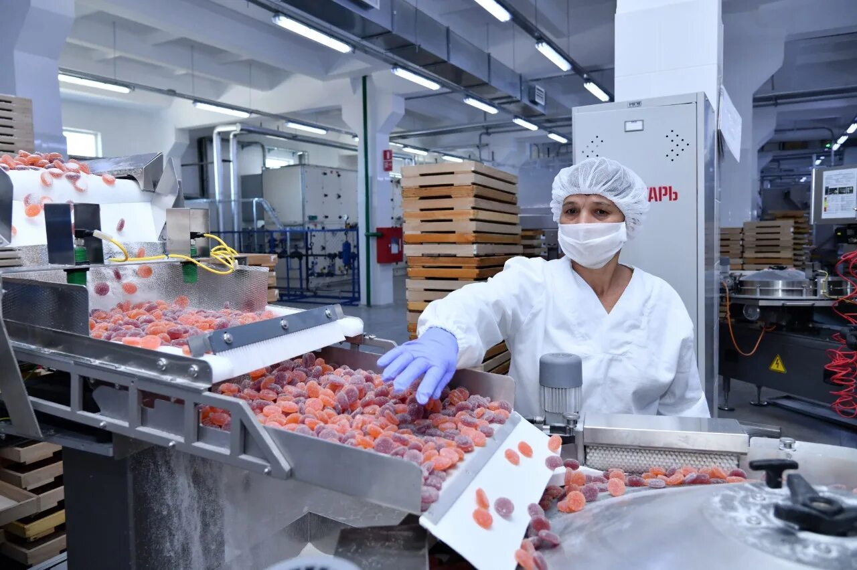
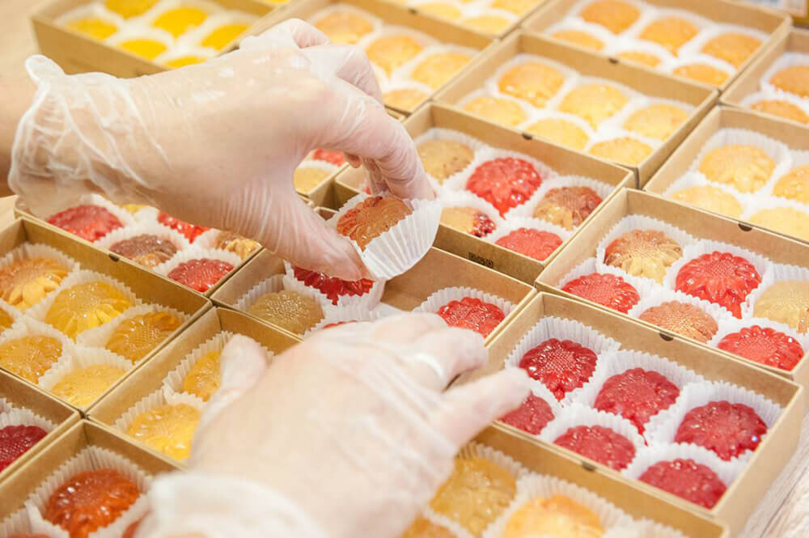
Выводы:
Мармелад может быть как вредной, так и полезной сладостью.
Польза и вред мармелада напрямую зависит от его состава.
Прежде чем купить мармелад в магазине, нужно внимательно изучить состав.

Slide 19
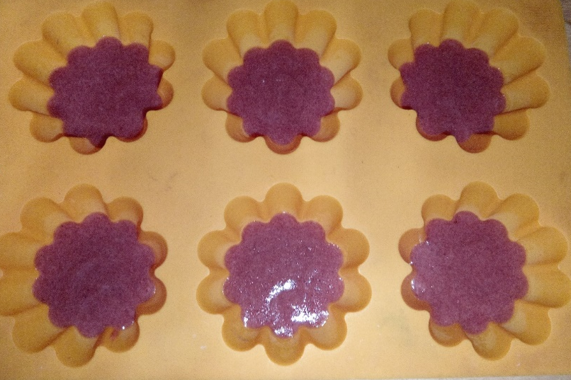

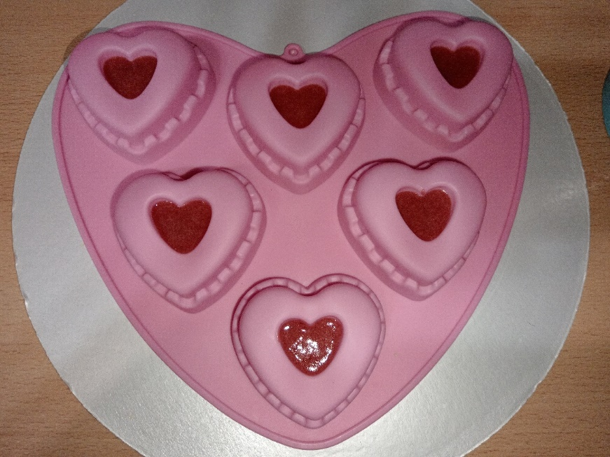
Выводы:
Наиболее полезный мармелад – это мармелад, приготовленный в домашних условиях с использованием
естественных и полезных компонентов.
Мармелад, приготовленный мною в ходе эксперимента, - стал любимой сладостью
нашей семьи.

Slide 20








